Slide 1
บทที่ 5
คลาส Math, String, Date

Slide 2
คลาส Math
Math.pow(5, 2) => 5.0 ยกกำลัง 2.0
Math.sqrt(25.0) => รากที่ 2 ของ 25.0
Math.PI => ค่า PI
Math.abs(-10) => ค่าสัมบูรณ์ของ -10
Math.random() => เลขสุ่มระหว่าง 0.0 – 1.0

Slide 3
คลาส String
เมธอด | คำอธิบาย
length() | หาความยาวของสตริงที่กำหนด
charAt() | หาตัวอักษรในตำแหน่งที่กำหนด
indexOf() | หาตำแหน่งของตัวอักษรที่กำหนด
substring() | ตัดสตริงในช่วงที่กำหนด
toUpperCase() | เปลี่ยนสตริงเป็นตัวพิมพ์ใหญ่
toLowerCase() | เปลี่ยนสตริงเป็นตัวพิมพ์เล็ก
concat() | นำสตริงสองตัวมาต่อกัน

Slide 4
คลาส String
เมธอด | คำอธิบาย
replace() | แทนที่ข้อความในสตริงด้วยข้อความที่กำหนด
trim() | ตัดช่องว่างหน้าหลังสตริง
startsWith() | ค้นหาข้อความที่กำหนดจากต้นสตริง
endsWith() | ค้นหาข้อความที่กำหนดจากท้ายสตริง
valueOf() | เปลี่ยนตัวเลขเป็นสตริง

Slide 5
คลาส String
ตัวแปรคลาส String จะเป็นตัวแบบอ้างอิง
String str = “Hello”;
str
Hello

Slide 6
คลาส StringBuilder
การสร้างออบเจ็กต์
StringBuilder name = new StringBuilder(“Navee”);
System.out.println(name);
การต่อสตริงด้วยเมธอด append(ข้อความ)
StringBuilder str = new StringBuilder();
str.append(“AAA”);
str.append(“BBB”);
System.out.println(str); // AAABBB

Slide 7
คลาส StringBuilder
การแทรกสตริงด้วยเมธอด insert(ตำแหน่ง, ข้อความ)
StringBuilder str = new StringBuilder();
str.append(“Java Programming”);
str.insert(5,“Mobile ”);
System.out.println(str);
// Java Mobile Programming

Slide 8
คลาส StringBuilder
การลบสตริง
เมธอด | คำอธิบาย
delete(int start, int n) | ลบสตริงตั้งแต่ตำแหน่ง start จำนวน n
deleteCharAt(int position) | ลบอักขระ 1 ตัวตรงตำแหน่ง position
setCharAt(int position, char ch) | เปลี่ยนอักขระในตำแหน่ง position เป็นอักขระ ch

Slide 9
ตัวอย่าง
StringBuilder str = new StringBuilder();
str.append(“Java App”);
str.insert(5,“Mobile ”);//Java Mobile App
str.delete(0,5); //Mobile App
str.deleteCharAt(6); //MobileApp
str.setCharAt(0,’#’); //#obileApp

Slide 10
คลาส Date
import java.util.Date;
รูปแบบ
● Date()
Creates date object representing current date and time
Date(int year, int month, int date)
Date(int year, int month, int date, int hrs, int min)
Date(int year, int month, int date, int hrs, int min, int sec)
Date(String s)

Slide 11
เมธอดที่สำคัญของคลาส Date
boolean after(Date date)
Tests if current date is after the given date
boolean before(Date date)
Tests if current date is before the given date
int compareTo(Date date)
Compares current date with given date.
Returns 0 if the argument Date is equal to the Date;
a value less than 0 if the Date is before
the Date argument; and a value greater than 0
if the Date is after the Date argument.

Slide 12
เมธอดที่สำคัญของคลาส Date
int getDate()
คืนค่าวันที่ 1-31
int getDay()
คืนค่าเลขวัน 0-6
int getMonth()
คืนค่าเดือน 0-11
int getYear()
คืนค่าปี ค.ศ. หลัง 1900
void setDate(int date)
set วันที่ 1-31
void setDay(int day)
set วันในสัปดาห์ 0-6
void setMonth(int month)
set เดือน 0-11
void setYear(int year)
set ปี ค.ศ. หลัง 1900

Slide 13
เมธอดที่สำคัญของคลาส Date
int getHours()
คืนค่าชั่วโมง 0-23
int getMinutes()
คืนค่านาที 0-59
int getSeconds()
คืนค่าวินาที 0-59
void setHours(int hours)
set ชั่วโมง 0-23
void setMinutes(int minutes)
set นาที 0-59
void setSeconds(int seconds)
set วินาที 0-59

Slide 14
การจัดฟอร์แมตวันที่/เวลาโดยใช้คลาส String
โดยใช้อักขระต่อท้ายด้วย %t เช่น %tc
ตัวอย่าง
Date date = new Date();
String str = String.format("Date/Time : %tc", date );
System.out.println(str);

Slide 15
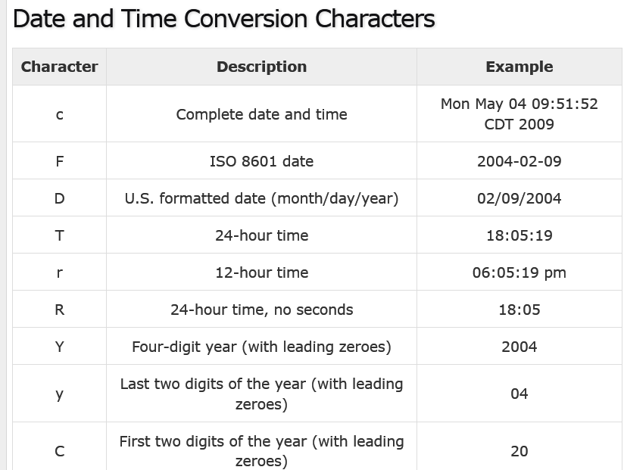

Slide 16
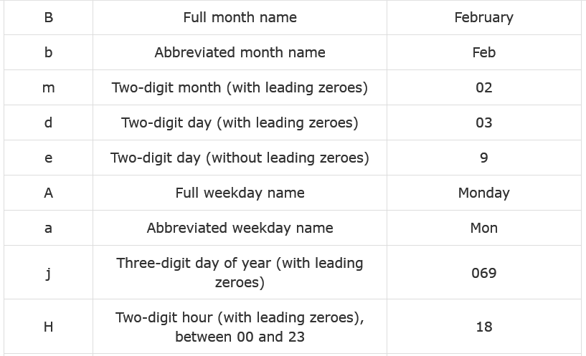

Slide 17
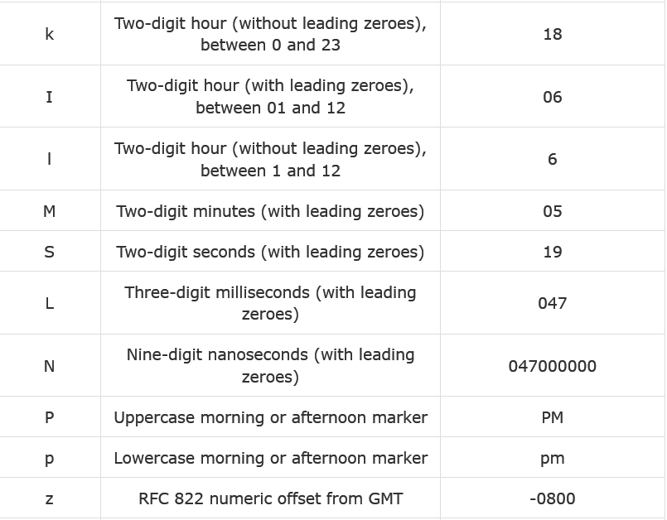

Slide 18
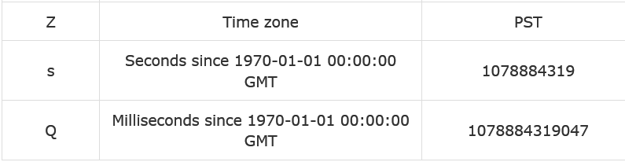

Slide 19
แบบฝึกหัด
1. เขียนโปรแกรมนับตัวอักษรที่ระบุในข้อความ แล้วแสดงจำนวนที่นับได้
โดย รับการป้อนข้อความ และตัวอักษรที่ต้องการนับ
2. เขียนโปรแกรมรับการป้อนข้อความ แล้วแสดงข้อความ Reverse
เช่น Computer แสดง retupmoC

